Slide 1
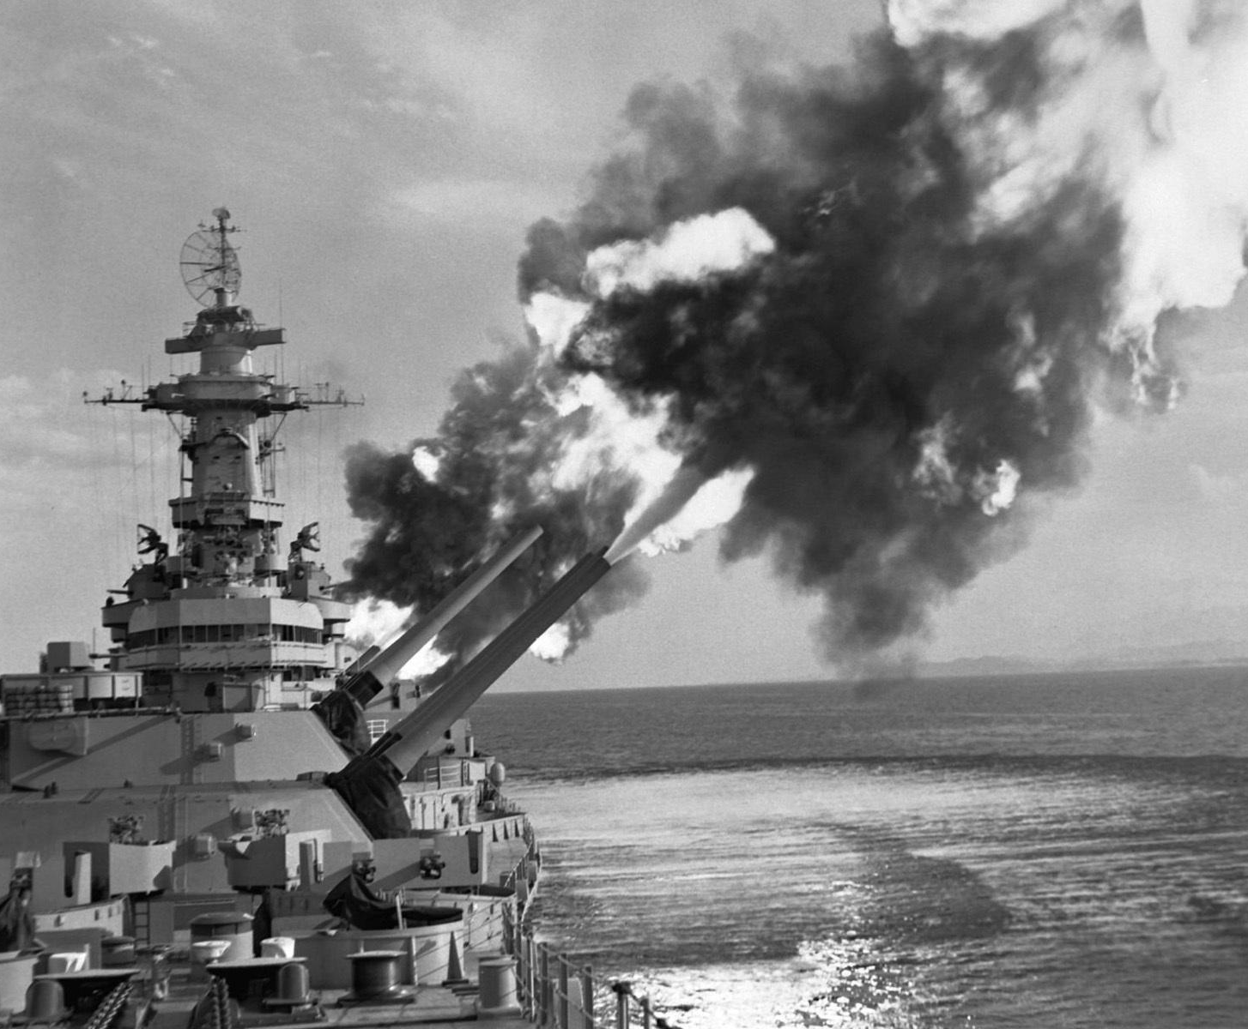

근대
일본의 전쟁
21901860 이지훈

Slide 2
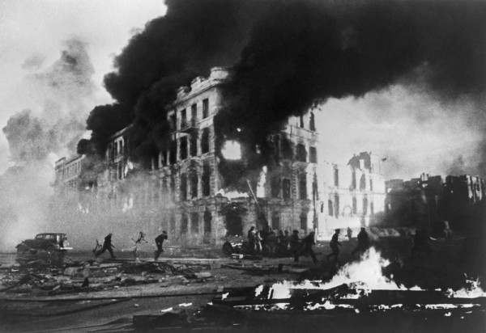
목 차
중·일 전쟁
태평양 전쟁
자위대의 탄생

Slide 3
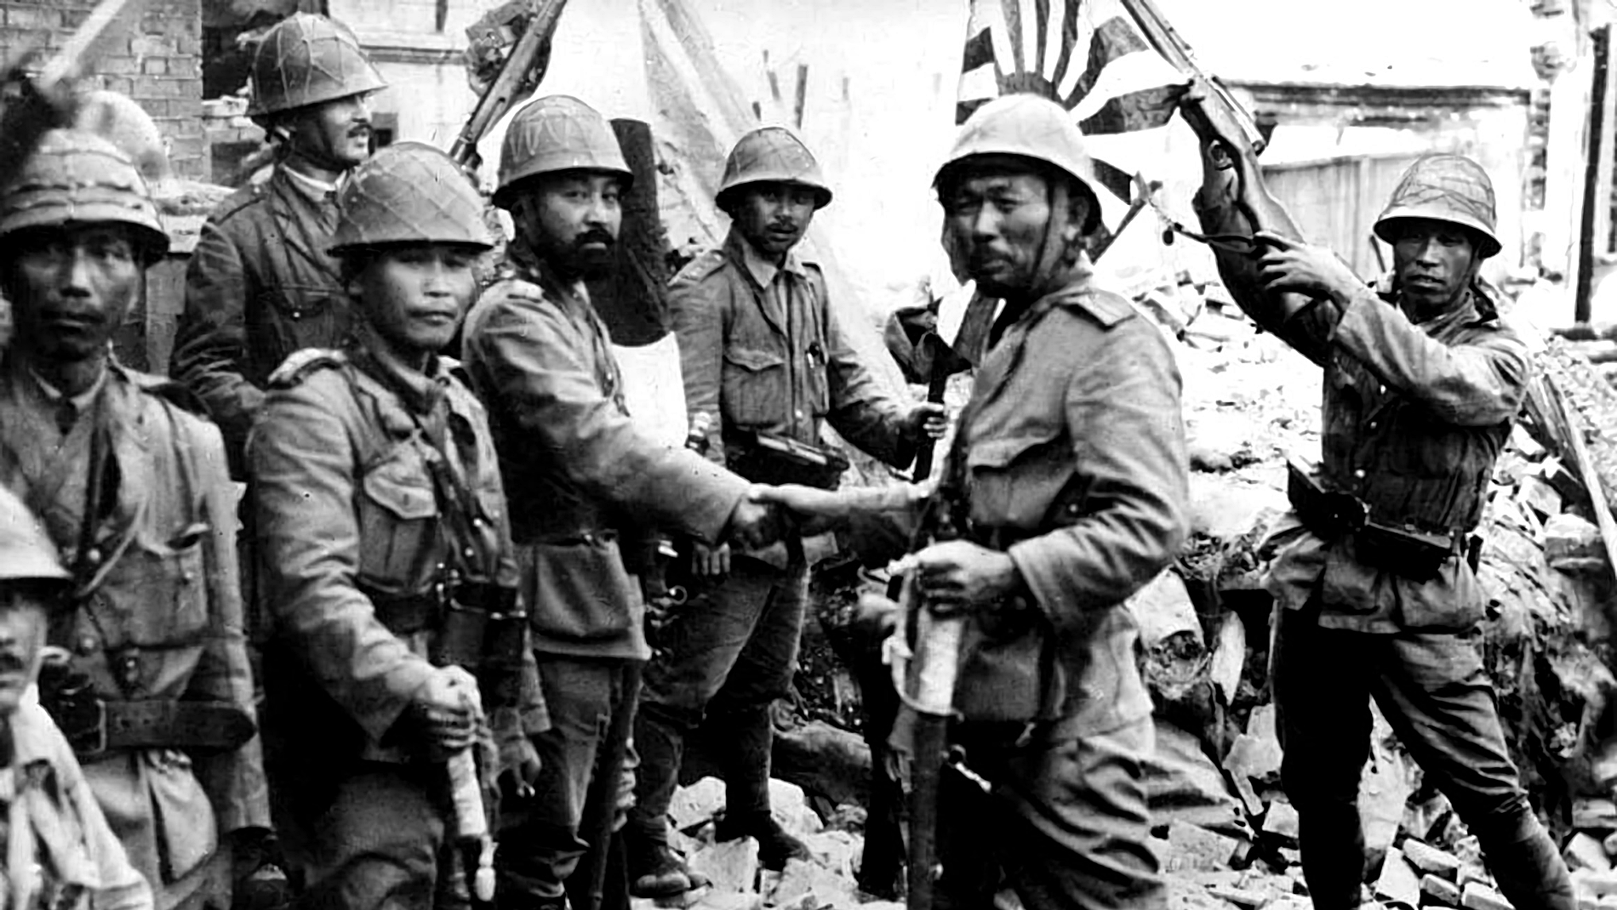
중·일 전쟁
태평양 전쟁의 서막

Slide 4
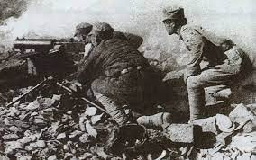
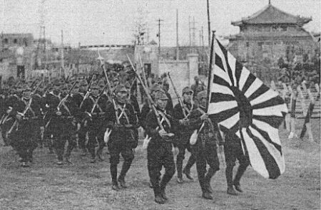

중·일 전쟁의 발발
1920년 말
일본의
경제 대공황
만주사변을
일으킴
1937년 7월 7일
일본의 중국 침략
[중·일 전쟁 발발]
대공황 극복을 위한
식민지 확보
침략 전쟁 개시
1933년 3월
국제 연맹 탈퇴

Slide 5
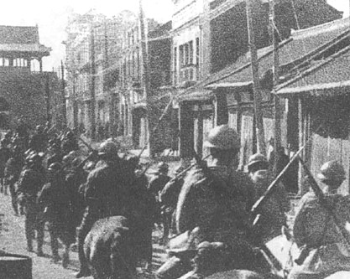
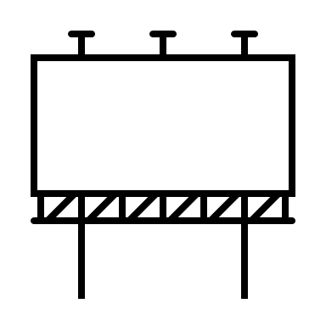

만주 사변
[ 만주사변(滿洲事變) 혹은 9·18사변 이라 불림 ]
1931년 9월 18일 류탸오후 사건(柳條湖事件)을
조작해 일본 관동군이 만주를 중국 침공을 위한
전쟁의 병참 기지로 만들고 식민지화 하기 위해
벌인 전투
1932년 1월
만주지역 점령
1932년 3월
괴뢰정권으로서
만주국 성립

Slide 6
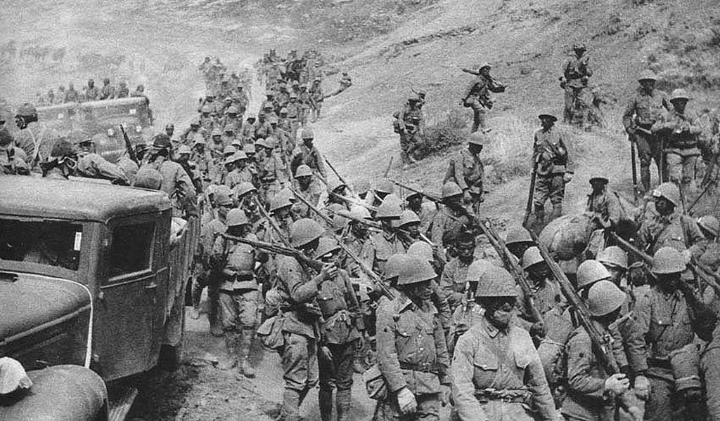

만주 사변 이후
국제 연맹이 충국 측의 제소에 따라
‘리튼 조사단’을 파견하고 조사보고서를 채택,
일본군의 철수를 권고
일본이 이를 거부 후 국제연맹 탈퇴(1933년 3월)
이러한 사건으로 일본의 군부가 일본 정국 장악하여
정당 내각 정치에 종지부를 찍고 군국주의 체제 확립
이후 1937년 중일전쟁, 1942년 태평양 전쟁을 일으키는 침략 전쟁의 시작

Slide 7

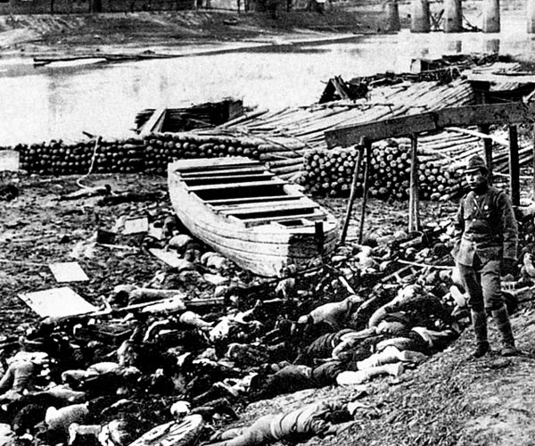
난징 대학살
· 난징 대학살
난징을 점령한 일본이
군대를 동원해 6주간
중국인을 무차별
강간하고 학살한 사건
- 이로 인해
약 20만명의 중국인들이 학살됨
▲ 1932년 중국 난징에서 일본군에게 살해된 중국인 시신들이 친화이강 주변에 쌓인 모습

Slide 8
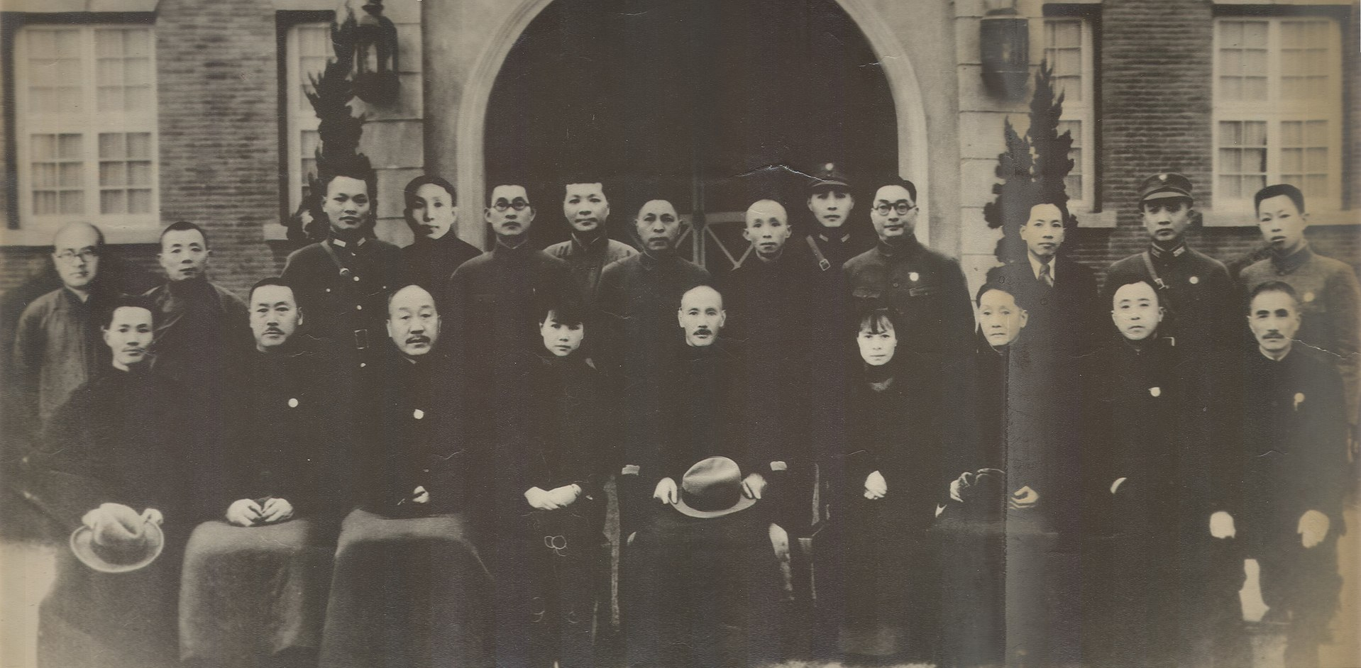
제2차 국공 합작
· 시안 사건
1936년 12월 12일
동북군 총사령관 ‘장쉐량’이
국민당 정권의 총통 ‘장제스’를 납치하여
구금하고 공산당과의 내전을 중지하고
일본 제국주의의 침략에 맞서
함께 싸울 것을 요구한 사건
▲시안 사건 당시 국민당 고위 관리들의 사진
-이로 인해
국민당군과 홍군의 국공 내전 중지
제2차 국공 합작이 이루어져
일본전쟁을 수행하는 계기가 됨

Slide 9
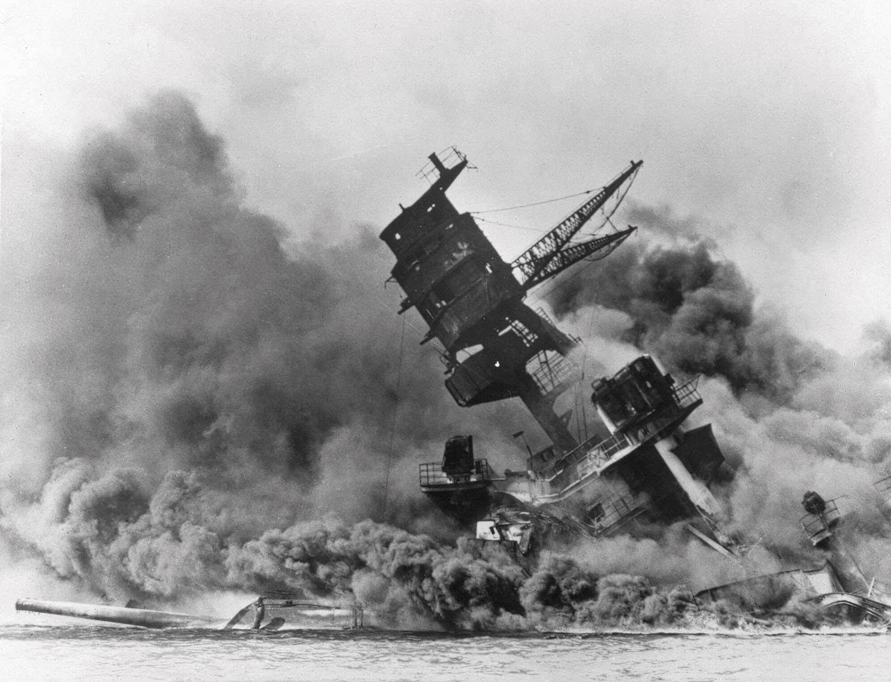


전쟁의 고착화 및 확대
1937년 ~ 1938년
1939년
일본군이 중국 주요
해안 도시 점령을 위해
많은 전진을 거듭했으나
성과가 미미
중국군의 동계 대공세
( 이 시기에
2차세계대전 개전 )
1938년
1941년 12월 8일
중국 주요 해안 도시를
점령하였으나
중국군의 끈질긴 저항에전쟁의 장기화 및
전선 고착
일본 제국
해군 연합 함대의
진주만 기습공격으로
태평양 전쟁 발발

Slide 10
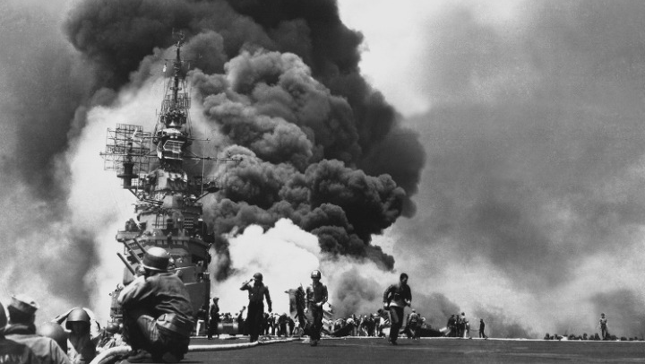
태평양 전쟁
제2차 세계 대전

Slide 11
태평양 전쟁 이란?
제2차 세계 대전의 전역 중 하나로 태평양과 동아시아에서 벌어진 전쟁
-중·일 전쟁이 장기화 및 전선의 고착 상태였는데 일본의 진주만 공습 이후 중국이 일본에 선전포고를 하며 시작
연합국과 추축국인 나치 독일 및 이탈리아 왕국의 지원을 받는 일본 제국과의 전쟁
-제2차 세계 대전과 큰 구별이 없다
미국 공군의 히로시마·나가사키 원자폭탄 투하 등으로 인해 일본군의 패배로 종전
-미국 공군의 히로시마·나가사키 원자폭탄 투하 및 일본 본토 공습, 소비에트 연방의 만주 전략공세작전

Slide 12
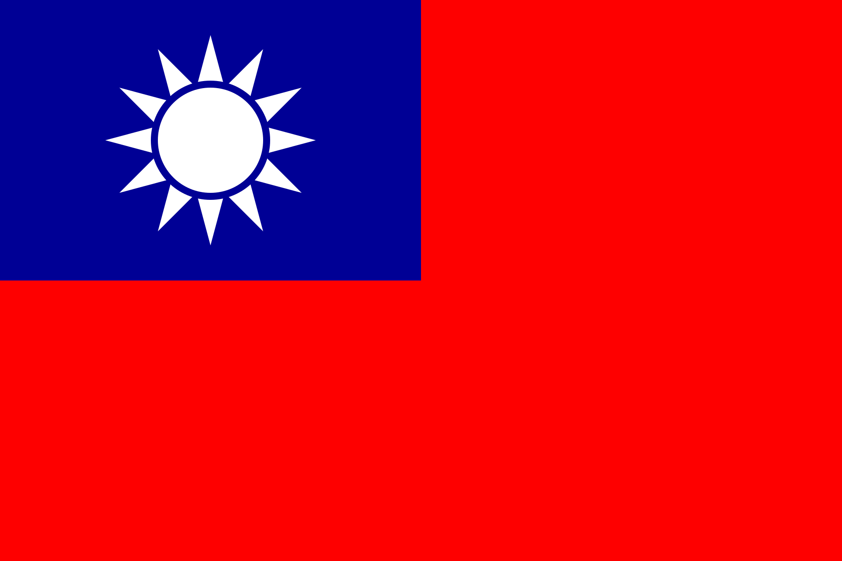
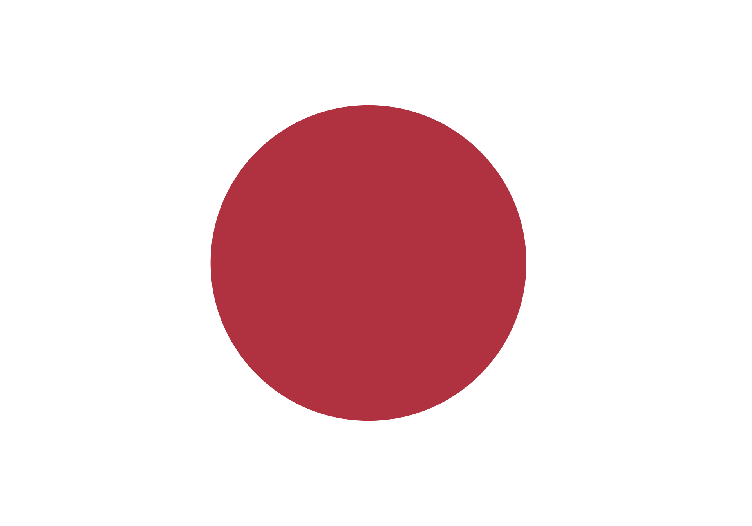
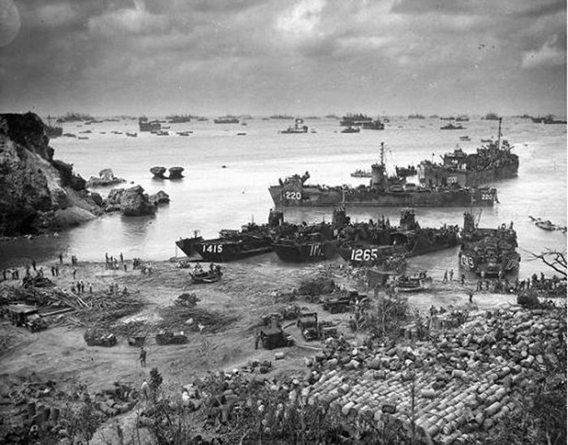

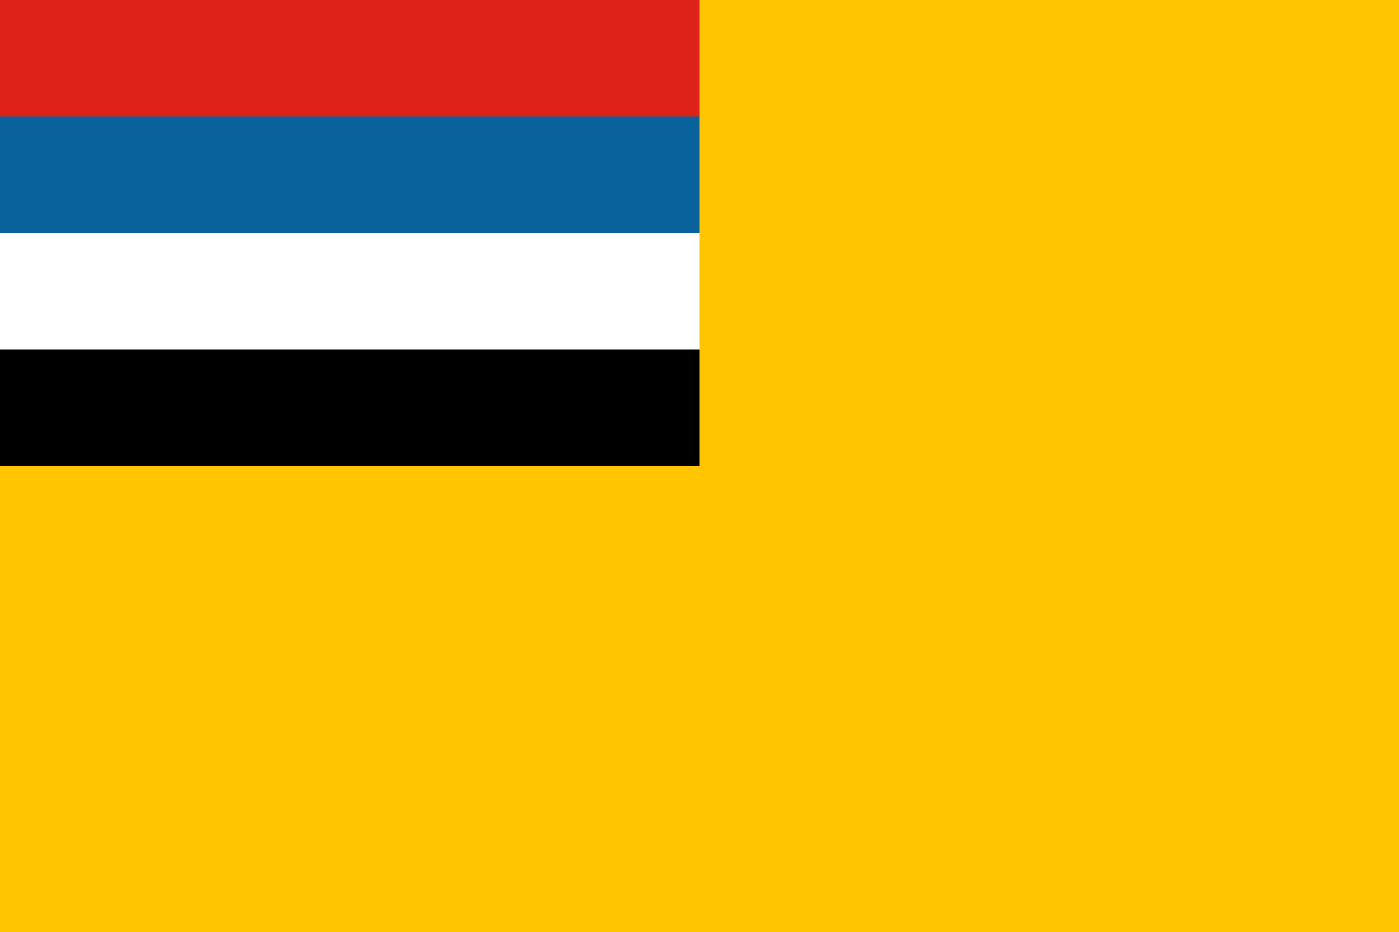
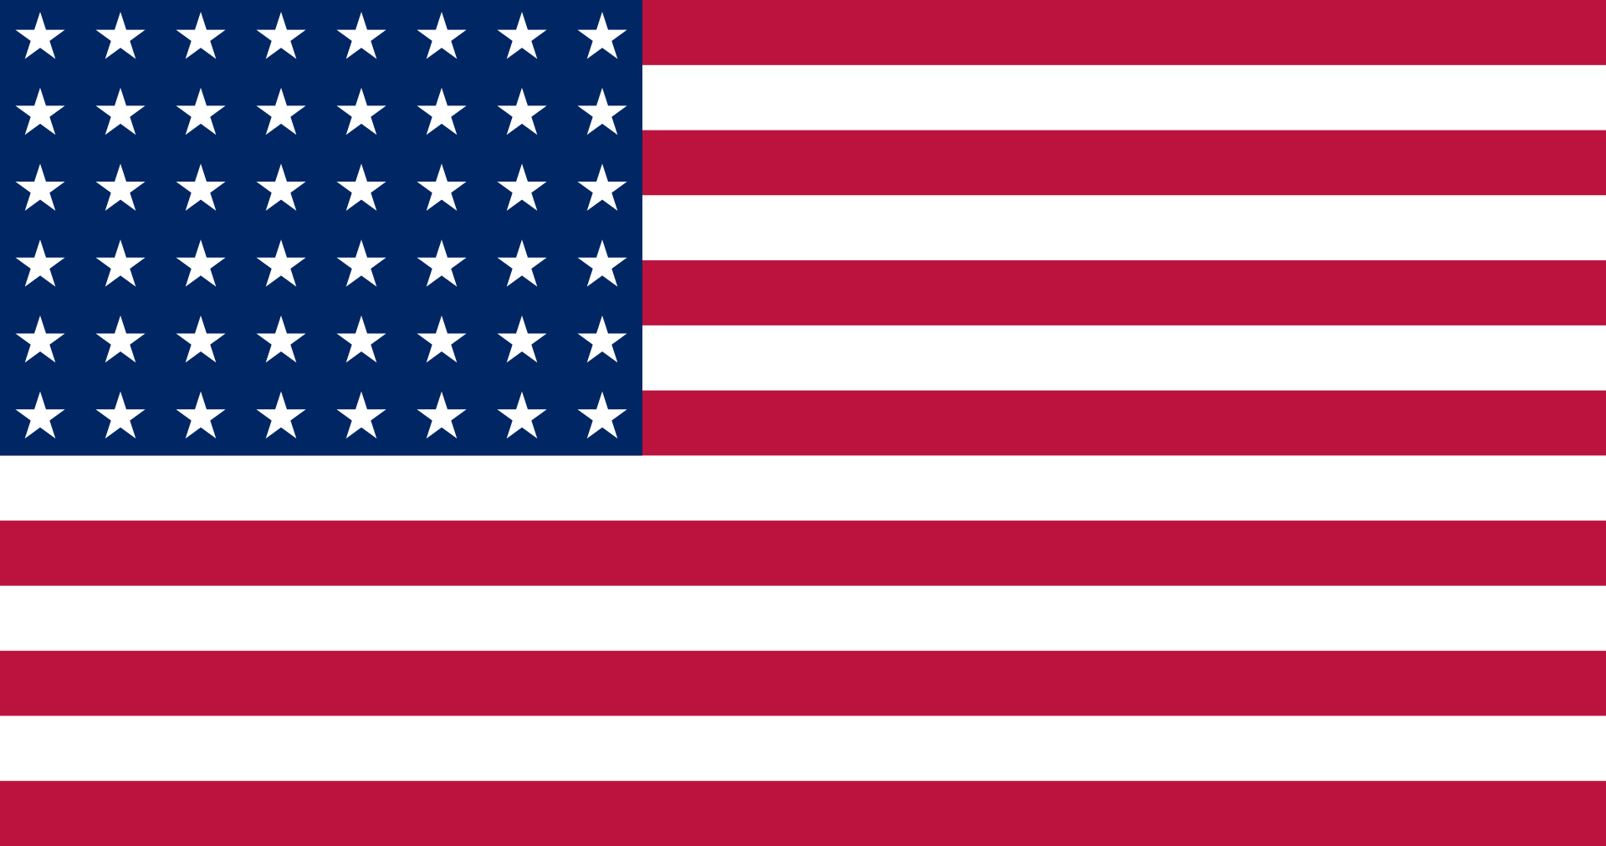

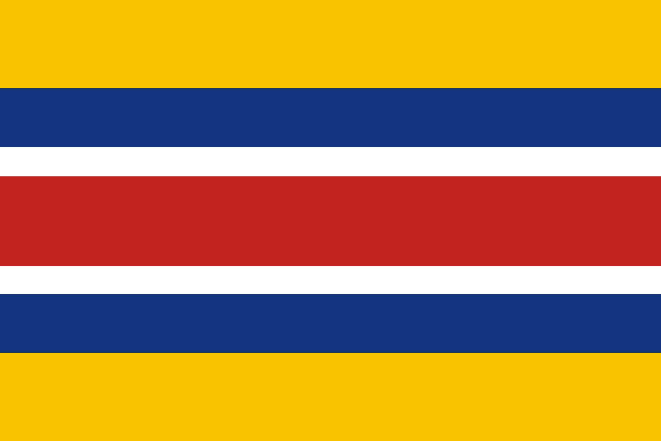

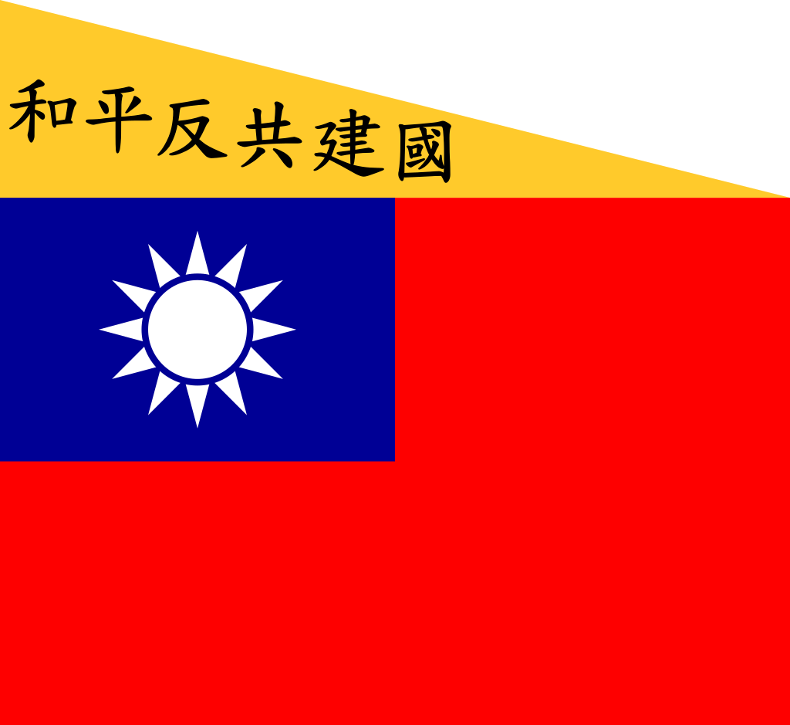


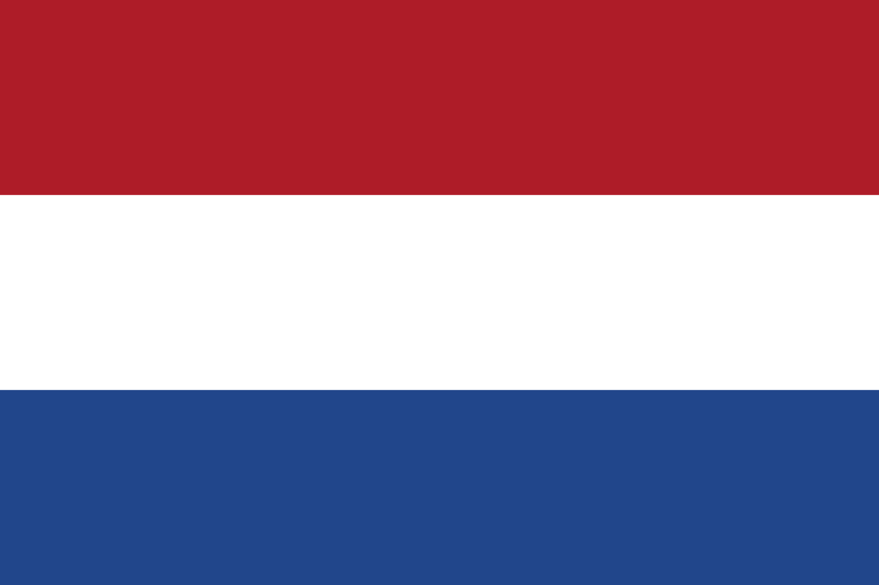
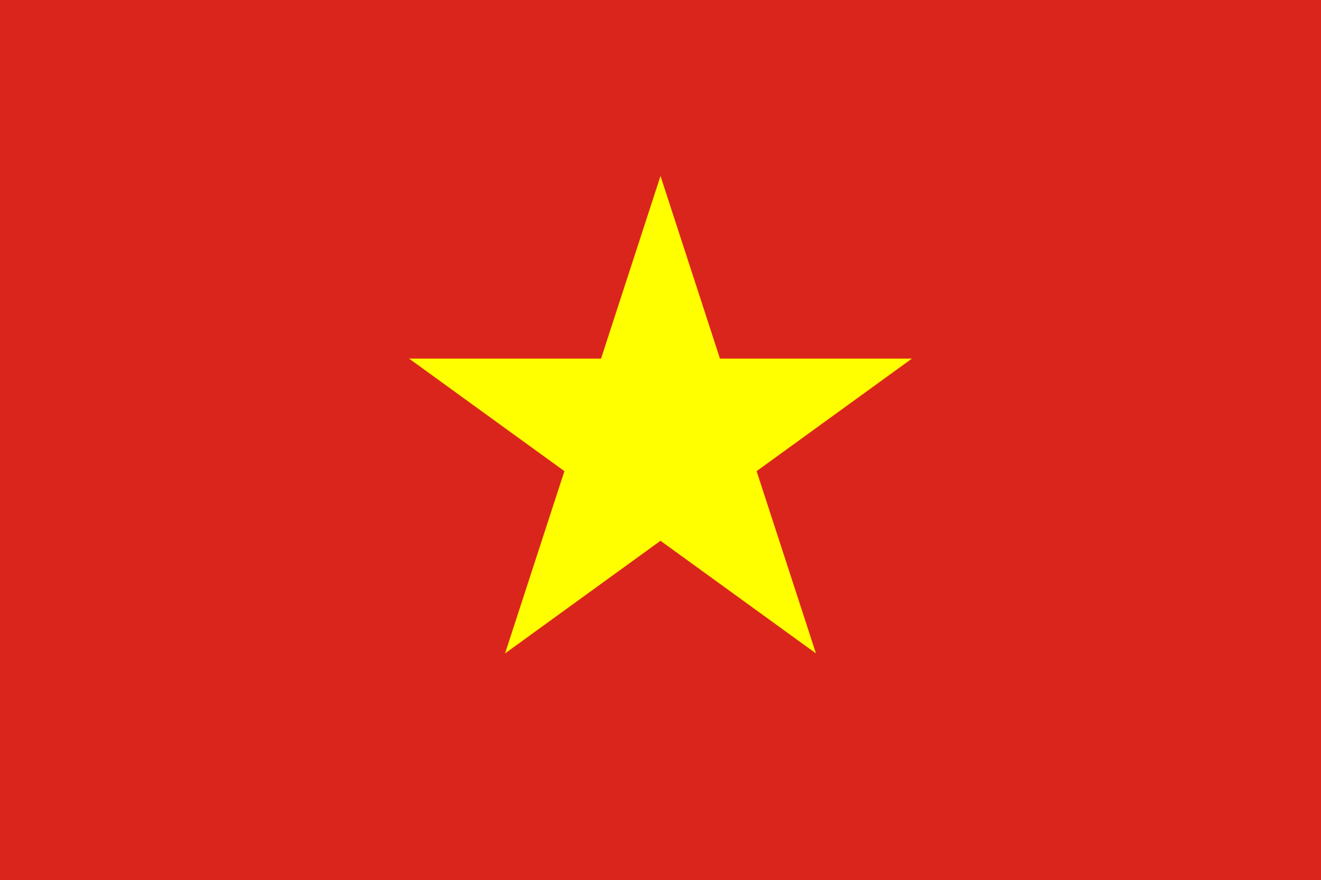

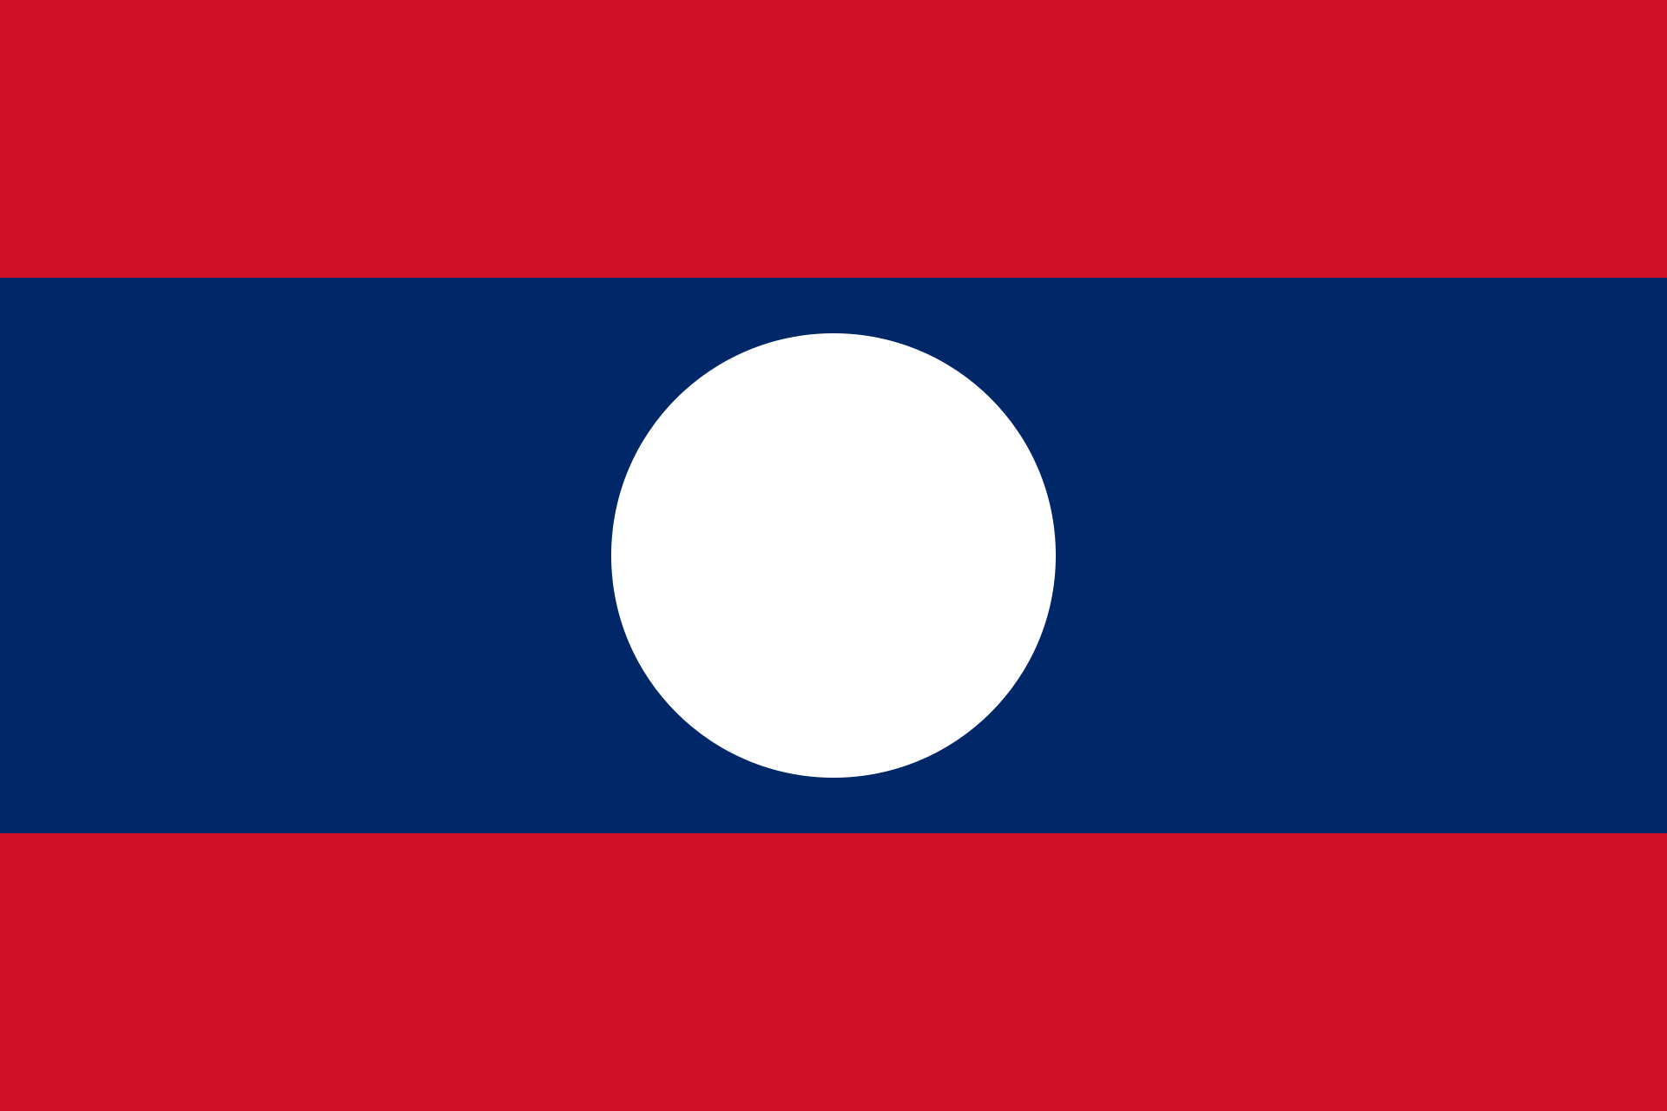


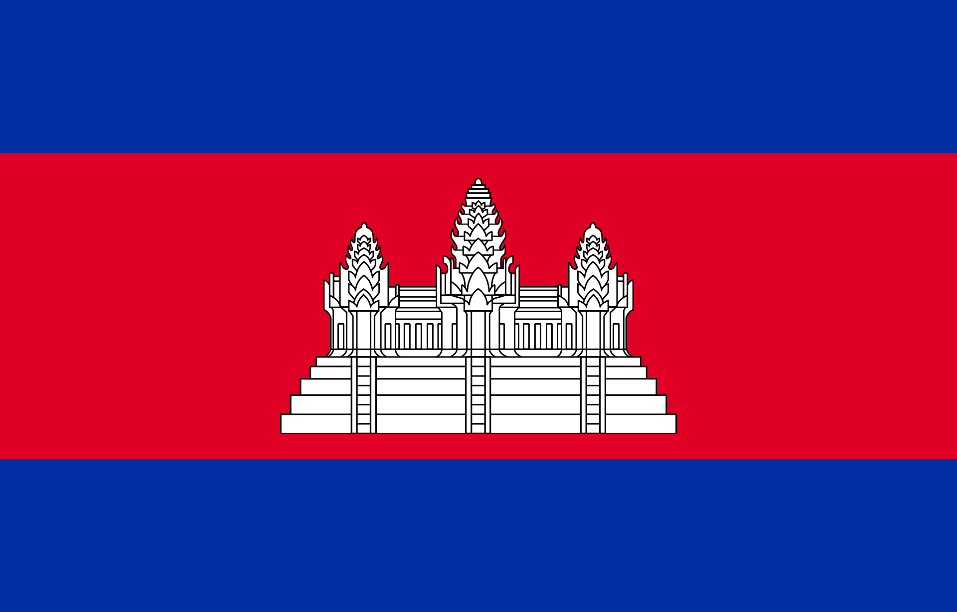



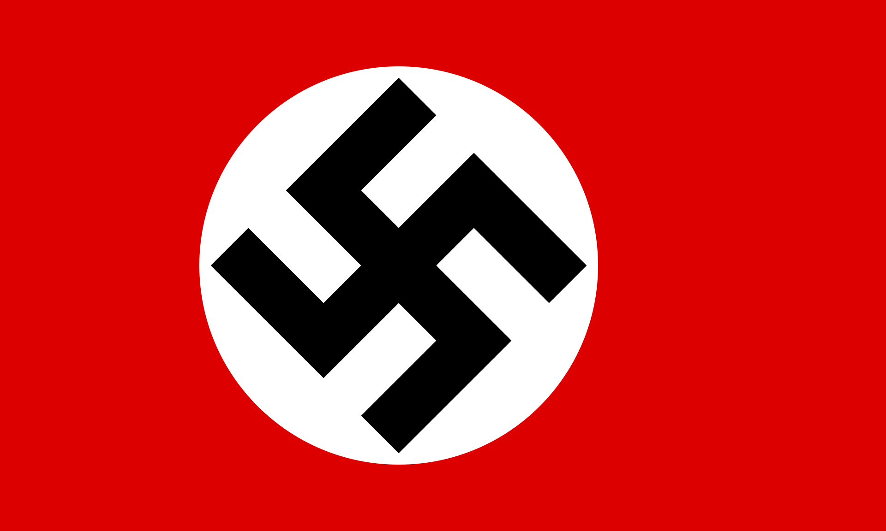

태평양 전쟁 교전국 및 병력
연합군
추축국
병력
중화민국 | 일본 제국
영국 | 만주국
오스트레일리아 | 몽강연합자치정부
캐나다 | 왕징웨이 정권
뉴질랜드 | 필리핀 제2공화국
미국 | 베트남 제국
네덜란드 | 라오스 왕국
멕시코 | 자유 인도
소련 | 캄보디아 왕국
몽골 인민공화국 | 비시 프랑스
필리핀 자치령 | 나치 독일
기타 연합국 | 이탈리아 왕국
14,000,000 | 7,800,000 – 7,900,000 (1945)
3,621,383+(1945)
400,000
2,000,000
140,000
1,669,500(1945)
피해 규모
전함 5척 항공모함 11척 순양함 2척 구축함&호위함 84척 잠수함 63척 항공기 21,555 + 대 군인 4,000,000명 이상 사망 | 전함 11척 항공모함 25척 순양함 39척 구축함 135척 잠수함 131척 항공기 43,125대 이상 군인 2,500,000명 이상 사망

Slide 13
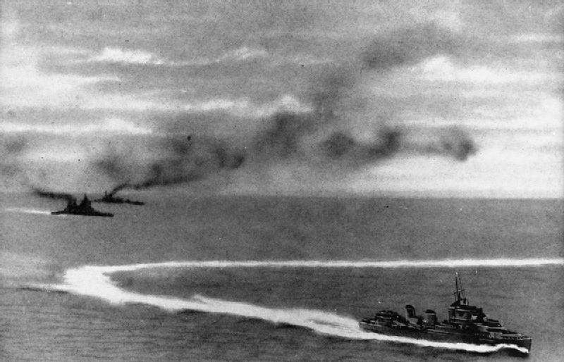
진주만 공습
1941년 12월 7일 (하와이 시간대)
선전포고 없이
일본의 진주만 공습
1941년 12월 8일
미국, 영국, 캐나다, 네덜란드의 전쟁선포
1941년 12월 9일
중화민국, 오스트레일리아의 전쟁선포
공습으로 인한 피해
태평양 함대 재기불능
8대의 미국 전함 완파
188대의 전투기 파괴
2403명의 미국 시민 사망
1942년
나치독일, 이탈리아 왕국이 미국에 전쟁 선포

Slide 14
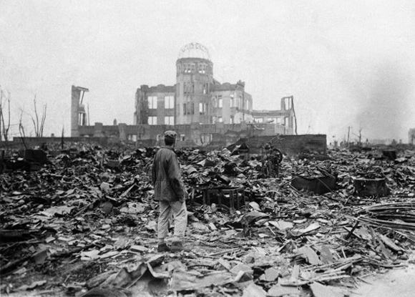
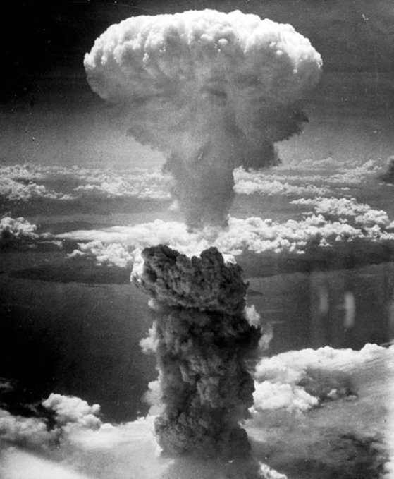
-포츠담 선언을 통해 일본에 항복을 강요했으나
일본이 항복하지 않아
1945년 8월 6일 히로시마, 8월 9일 나가사키에
원자 폭탄 투하를 하였다.
종전
※포츠담 선언 : 1945년 7월 26일 미국, 영국, 중화민국이 독일의 포츠담에서 발표한 선언
(소련은 참여하였으나 서명하지는 않음.)
▲원폭 투하에 의해 쑥대밭이 된 히로시마 시내의 모습

Slide 15
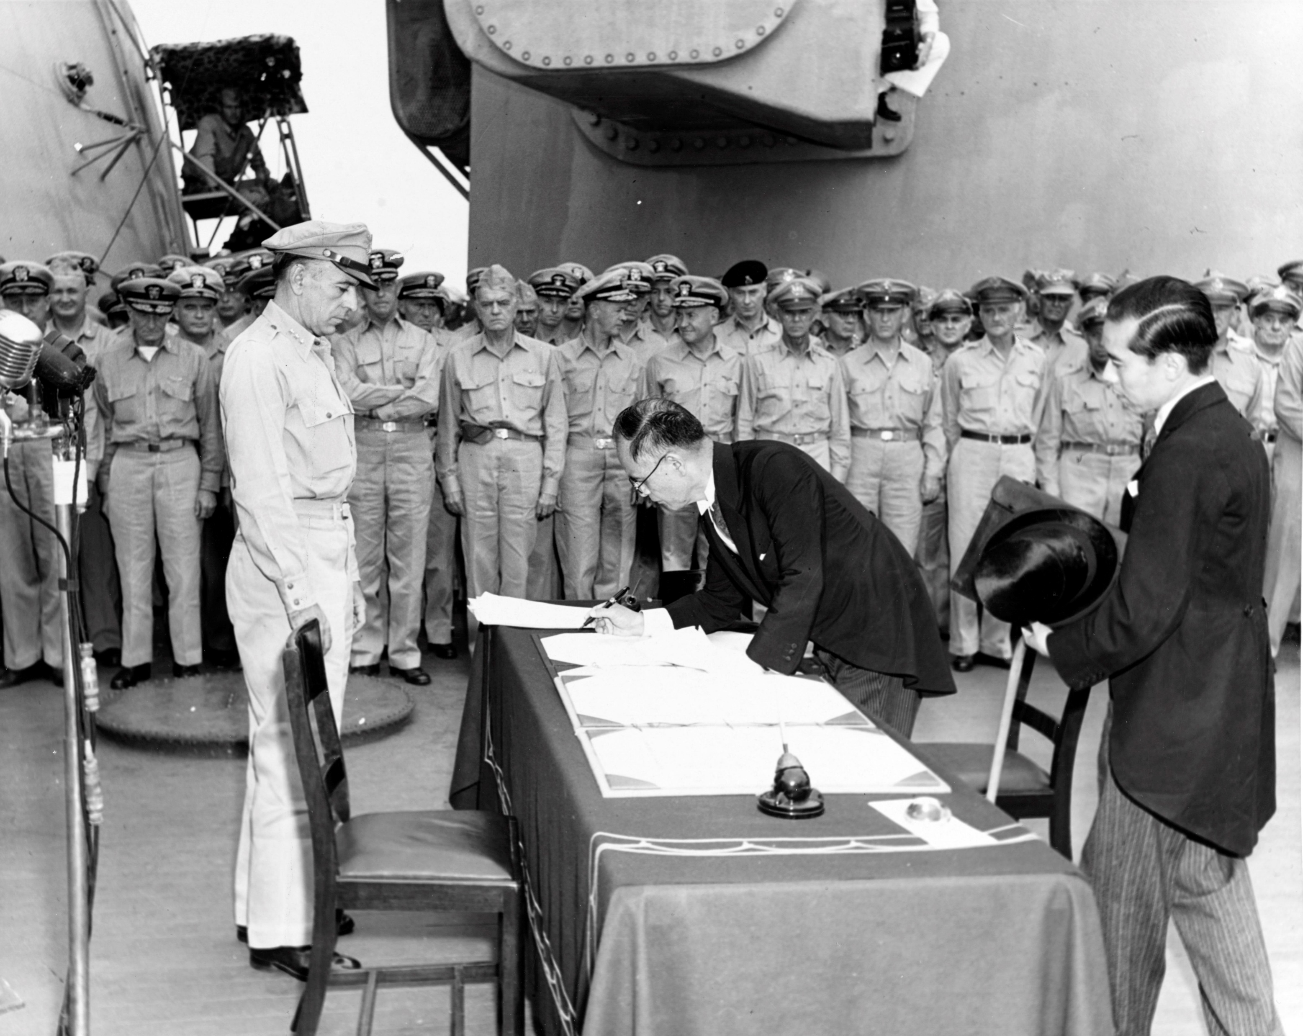
종전
-원폭 투하 6일 후 일본이 무조건 항복을 선언
-1945년 9월 2일
도쿄 만의 USS 미주리 에서
공식적인 일본의 항복이 진행되었다.
-일본군의 패배 이후 일본의 천황은 인간취급을 받음
-일본이 지배하던 식민지들의 독립 진행
일본 내의 미군 통치
▲일본 외무대신 시게미쓰 마모루가 USS 미주리에서 항복문서에 서명하고 있는 모습

Slide 16
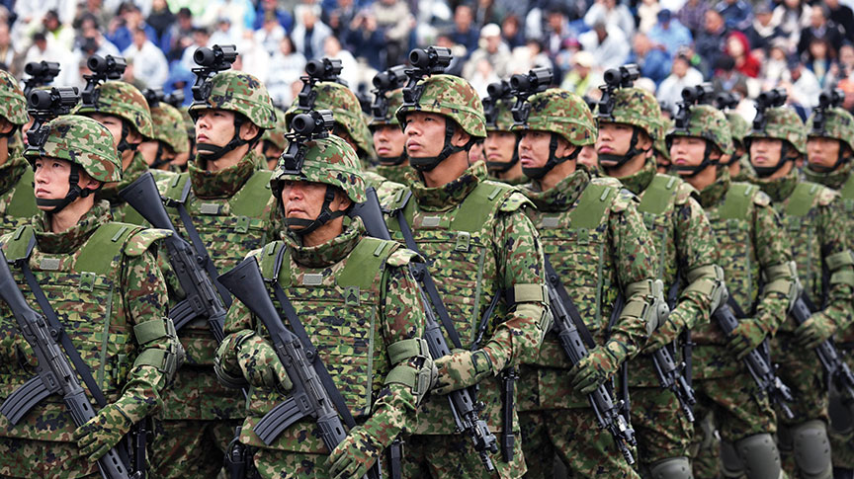
일본의 자위대
일본의 준군사조직

Slide 17
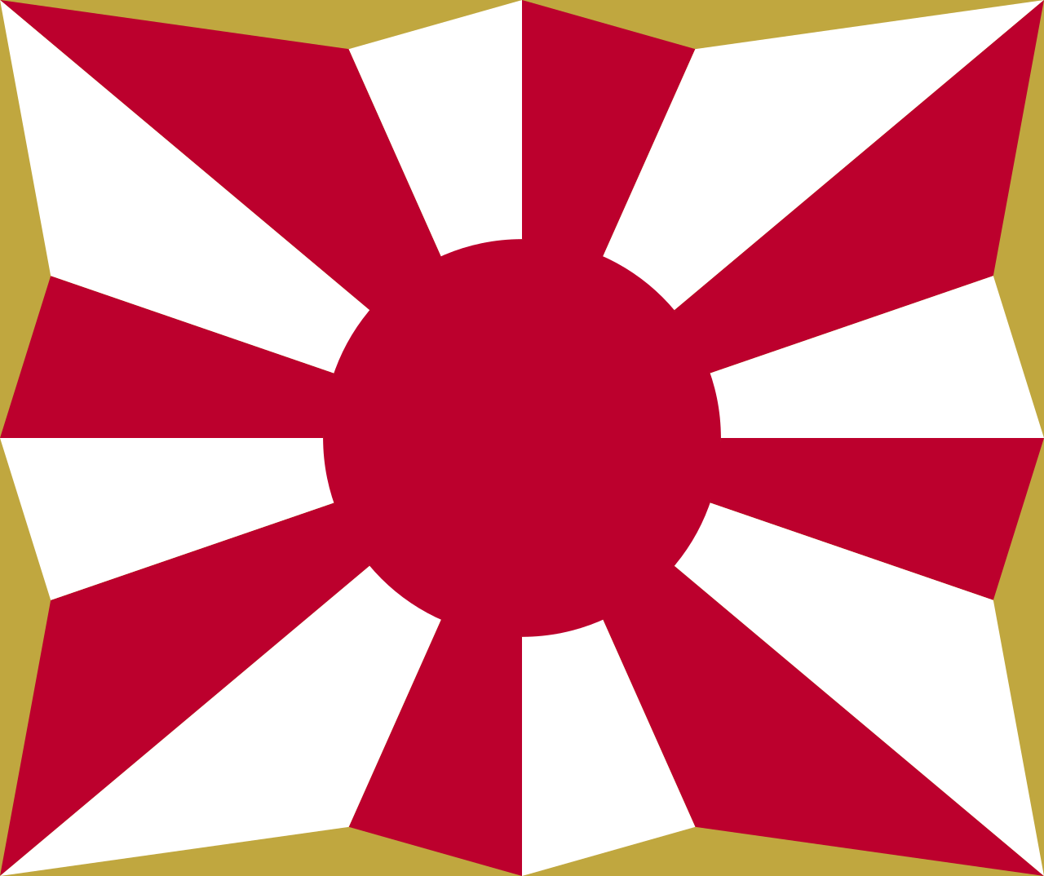
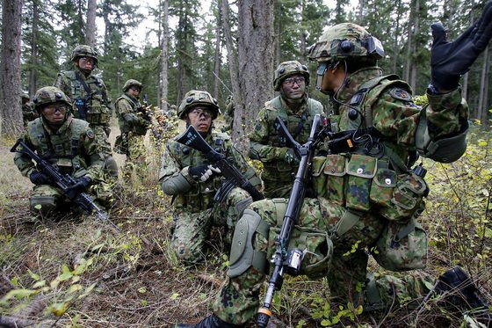
자위대 란?
- 스스로 방위하는 부대를 뜻하며, 방어적 성격만을 갖는 일본의 준 군대조직이다.
최고 지휘·감독권 : 내각
최고지휘관 : 내각총리대신
방위대신은
내각총리대신의 지휘·감독을 받아 자위대를 지휘
방위성
육상자위대
해상자위대
항공자위대
▲자위대의 깃발
▲자위대 구성표
▲미 육군과 연합훈련을 하고 있는 자위대

Slide 18

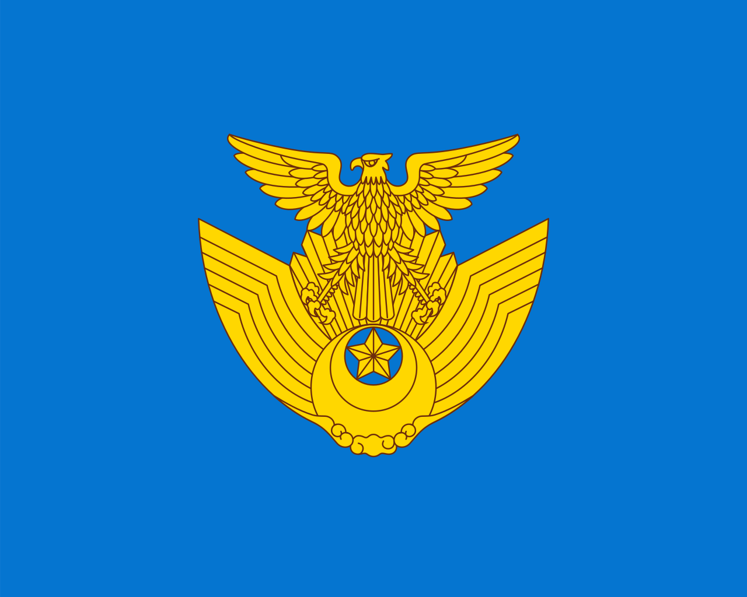
자위대 종류 및 병력
육상 자위대
병 력 | 24만 7154명 8175명(신속 예비 자위대)
예 비 군 | 56000명 4600명(예비자위대관보)
해상 자위대
항공 자위대
예 산 | 6조 8219억 엔
GDP 대비 | 1.19%
※교육기관으로는 방위대학교, 육상자위대간부후보생학교, 해상자위대간부후보생학교, 항공자위대간부후보생학교 가 있다.

Slide 19

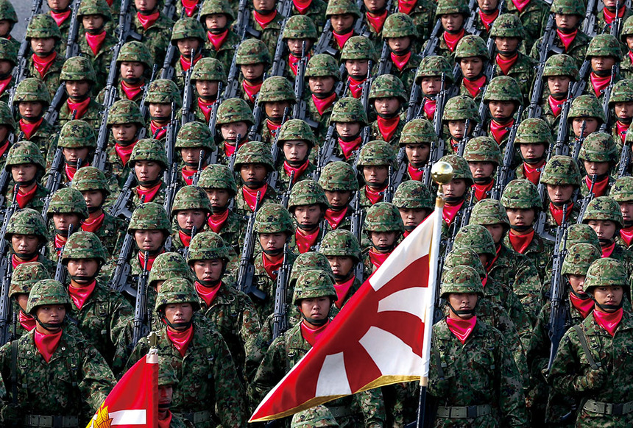

자위대의 역사
1950년
경찰예비대 창설
1952년
해상경비대 창설
1952년
보안대, 경비대 로 개편
1954년
방위청 실시법 및 자위대법 공포
-보안청 → 방위청
-보안대 → 육상자위대
-경비대 → 해상자위대
1956년
항공자위대 창설
현재
방위청을 방위성으로 승격

Slide 20

감사합니다.

